Slide 1
UVa 10329 Combinatorial Expression

Slide 2
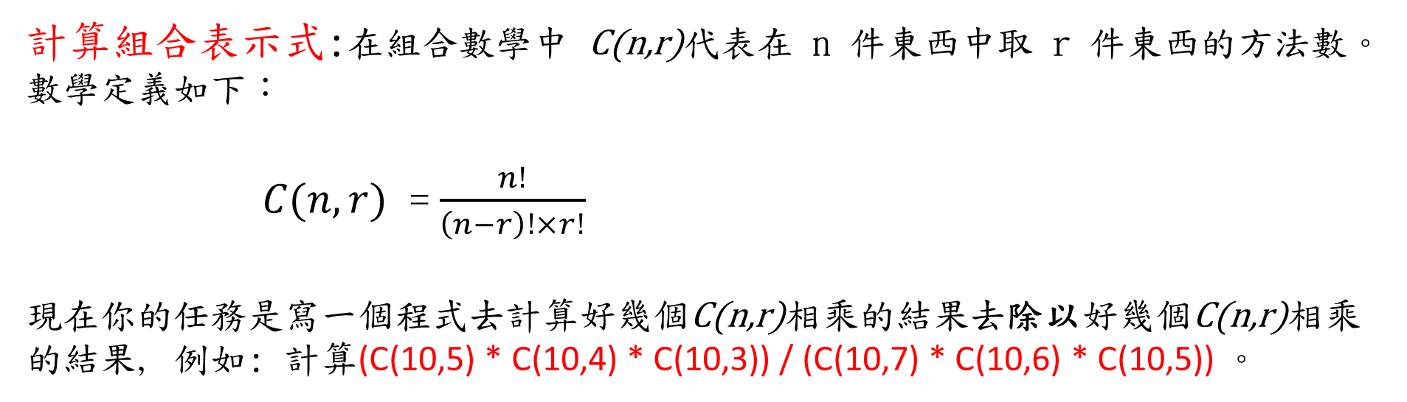
UVa 10329 Combinatorial Expression (Time Limit: 3 seconds)
計算組合表示式:在組合數學中 C(n,r)代表在 n 件東西中取 r 件東西的方法數。數學定義如下：
$C(n,r)$ =$\frac{n!}{\left(n−r\right)!×r!}$
現在你的任務是寫一個程式去計算好幾個C(n,r)相乘的結果去除以好幾個C(n,r)相乘的結果, 例如: 計算(C(10,5) * C(10,4) * C(10,3)) / (C(10,7) * C(10,6) * C(10,5)) 。
如果無法整除, 輸出: 0; 如果結果數值超過100位數,則輸出: -1 ; 不然就把結果數值輸出。

Slide 3
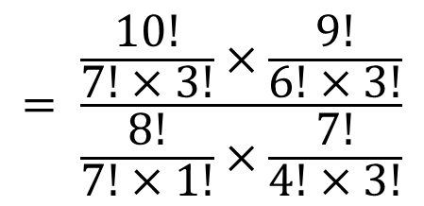

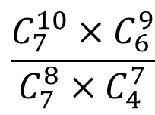

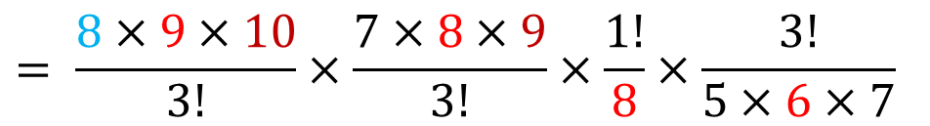
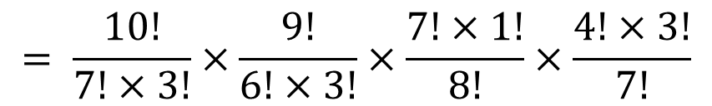
Example 1
$$= \frac{\frac{10!}{7!×3!}×\frac{9!}{6!×3!}}{\frac{8!}{7!×1!}×\frac{7!}{4!×3!}}$$
$$\frac{C_{7}^{10}×C_{6}^{9}}{C_{7}^{8}×C_{4}^{7}}$$
$$= \frac{10!}{7!×3!}×\frac{9!}{6!×3!}×\frac{7!×1!}{8!}×\frac{4!×3!}{7!}$$
分子
分母
$$= \frac{8×9×10}{3!}×\frac{7×8×9}{3!}×\frac{1!}{8}×\frac{3!}{5×6×7}$$
$$= 2^{2}×3^{2}$$
$$=36$$
(可以整除)

Slide 4
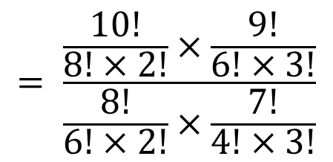
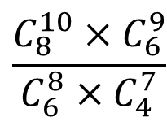

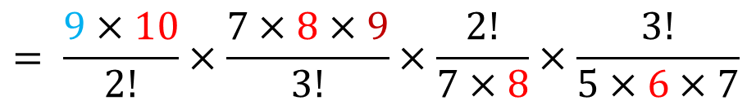
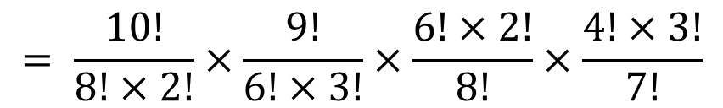
Example 2
$$= \frac{\frac{10!}{8!×2!}×\frac{9!}{6!×3!}}{\frac{8!}{6!×2!}×\frac{7!}{4!×3!}}$$
$$\frac{C_{8}^{10}×C_{6}^{9}}{C_{6}^{8}×C_{4}^{7}}$$
$$= \frac{10!}{8!×2!}×\frac{9!}{6!×3!}×\frac{6!×2!}{8!}×\frac{4!×3!}{7!}$$
分子
分母
$$= \frac{9×10}{2!}×\frac{7×8×9}{3!}×\frac{2!}{7×8}×\frac{3!}{5×6×7}$$
$$= 3^{3}×7^{−1}$$
(無法整除)

Slide 5
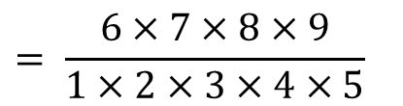
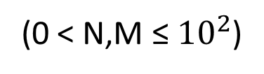
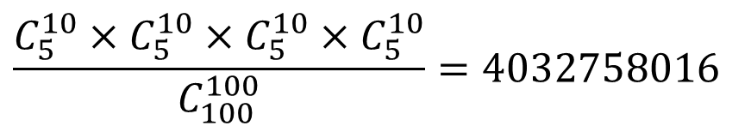
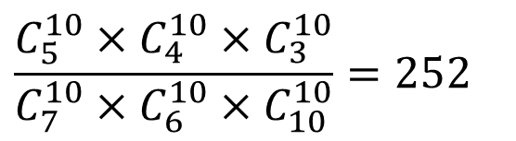
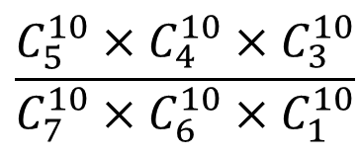
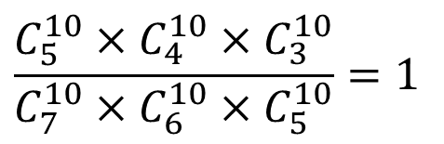
Sample Input
Test Case #1
3 3
10 5
10 4
10 3
10 7
10 6
10 5
3 3
10 5
10 4
10 3
10 7
10 6
10 1
3 3
10 5
10 4
10 3
10 7
10 6
10 10
4 1
10 5
10 5
10 5
10 5
100 100
N, M
n, r
$$\frac{C_{5}^{10}×C_{4}^{10}×C_{3}^{10}}{C_{7}^{10}×C_{6}^{10}×C_{5}^{10}}=1$$
分子
分母
Sample Output
Test Case #2
Test Case #1
1
0
252
4032758016
$$\frac{C_{5}^{10}×C_{4}^{10}×C_{3}^{10}}{C_{7}^{10}×C_{6}^{10}×C_{1}^{10}}$$
$$= \frac{6×7×8×9}{1×2×3×4×5}$$
分子
Test Case #2
(無法整除)
分母
Test Case #3
Test Case #3
Test Case #4
$$\frac{C_{5}^{10}×C_{4}^{10}×C_{3}^{10}}{C_{7}^{10}×C_{6}^{10}×C_{10}^{10}}=252$$
分子
N: 分子的項數
Test Case #4
M:分母的項數
分母
(0 < N,M ≤ ${10}^{2}$)
$$\frac{C_{5}^{10}×C_{5}^{10}×C_{5}^{10}×C_{5}^{10}}{C_{100}^{100}}=4032758016$$
(0 ≤ r ≤ n ≤ 5000)
分子
如果無法整除, 輸出: 0
如果結果數值超過100位數,則輸出: -1 ; 不然就把結果數值輸出
分母

Slide 6
Solution
$C(n,r)$中n很大, 直接算怕會integer overflow
利用質因數分解將組合表示式結果轉為質數次方的乘積
涉及Big integer 計算

Slide 7
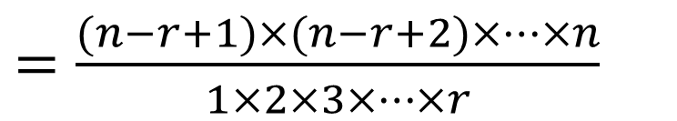
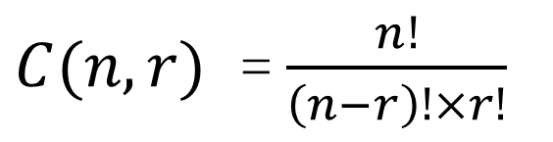
處理組合計算式分子部份的階乘計算
$C(n,r)$ =$\frac{n!}{\left(n−r\right)!×r!}$
$=\frac{(n−r+1)×(n−r+2)×⋯×n}{1×2×3×⋯×r}$
分子與分母中每一個數都做質因數分解
記錄分子中每一個質因數的個數,每個質因數計數加1
記錄分母中每一個質因數的個數,每個質因數計數減1

Slide 8
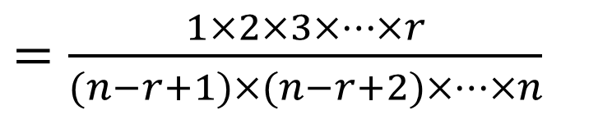
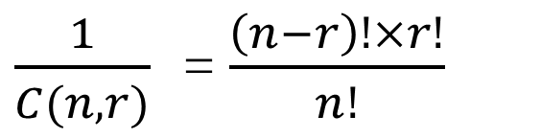
處理組合計算式分母部份的階乘計算
$\frac{1}{C(n,r)}$ =$\frac{\left(n−r\right)!×r!}{n!}$
$=\frac{1×2×3×⋯×r}{(n−r+1)×(n−r+2)×⋯×n}$
分子與分母中每一個數都做質因數分解
記錄分子中每一個質因數的個數,每個質因數計數加1
記錄分母中每一個質因數的個數,每個質因數計數減1

Slide 9
記錄計算結果(以質數次方乘積表示)
階乘計算轉為質因數分解後質數次方乘積

Slide 10
以 Example 1 為例說明計算方法

Slide 11
Example 1
$$= \frac{\frac{10!}{7!×3!}×\frac{9!}{6!×3!}}{\frac{8!}{7!×1!}×\frac{7!}{4!×3!}}$$
$$\frac{C_{7}^{10}×C_{6}^{9}}{C_{7}^{8}×C_{4}^{7}}$$
$$= \frac{10!}{7!×3!}×\frac{9!}{6!×3!}×\frac{7!×1!}{8!}×\frac{4!×3!}{7!}$$
分子
分母
$$= \frac{8×9×10}{3!}×\frac{7×8×9}{3!}×\frac{1!}{8}×\frac{3!}{5×6×7}$$
質因數分解
$$= \frac{2×2×2×3×3×2×5}{1×2×3}×\frac{7×2×2×2×3×3}{1×2×3}×\frac{1}{2×2×2}×\frac{1×2×3}{5×2×3×7}$$
質數 | 0 | 1 | 2 | 3 | 4 | 5 | 6 | 7 | 8 | 9..4999
次方 | 0 | 0 | 0 | 0 | 0 | 0 | 0 | 0 | 0 | 0
multable 質數表:
紀錄計算質數次方乘積

Slide 12
Example 1
$$= \frac{\frac{10!}{7!×3!}×\frac{9!}{6!×3!}}{\frac{8!}{7!×1!}×\frac{7!}{4!×3!}}$$
$$\frac{C_{7}^{10}×C_{6}^{9}}{C_{7}^{8}×C_{4}^{7}}$$
$$= \frac{10!}{7!×3!}×\frac{9!}{6!×3!}×\frac{7!×1!}{8!}×\frac{4!×3!}{7!}$$
分子
分母
$$= \frac{8×9×10}{3!}×\frac{7×8×9}{3!}×\frac{1!}{8}×\frac{3!}{5×6×7}$$
質因數分解
$$= \frac{2×2×2×3×3×2×5}{1×2×3}×\frac{7×2×2×2×3×3}{1×2×3}×\frac{1}{2×2×2}×\frac{1×2×3}{5×2×3×7}$$
+1
+1
+1
multable 質數表:
紀錄計算質數次方乘積
質數 | 0 | 1 | 2 | 3 | 4 | 5 | 6 | 7 | 8 | 9..4999
次方 | 0 | 0 | 3 | 0 | 0 | 0 | 0 | 0 | 0 | 0

Slide 13
Example 1
$$= \frac{\frac{10!}{7!×3!}×\frac{9!}{6!×3!}}{\frac{8!}{7!×1!}×\frac{7!}{4!×3!}}$$
$$\frac{C_{7}^{10}×C_{6}^{9}}{C_{7}^{8}×C_{4}^{7}}$$
$$= \frac{10!}{7!×3!}×\frac{9!}{6!×3!}×\frac{7!×1!}{8!}×\frac{4!×3!}{7!}$$
分子
分母
$$= \frac{8×9×10}{3!}×\frac{7×8×9}{3!}×\frac{1!}{8}×\frac{3!}{5×6×7}$$
質因數分解
$$= \frac{2×2×2×3×3×2×5}{1×2×3}×\frac{7×2×2×2×3×3}{1×2×3}×\frac{1}{2×2×2}×\frac{1×2×3}{5×2×3×7}$$
+1
+1
質數 | 0 | 1 | 2 | 3 | 4 | 5 | 6 | 7 | 8 | 9..4999
次方 | 0 | 0 | 3 | 2 | 0 | 0 | 0 | 0 | 0 | 0
multable 質數表:
紀錄計算質數次方乘積

Slide 14
Example 1
$$= \frac{\frac{10!}{7!×3!}×\frac{9!}{6!×3!}}{\frac{8!}{7!×1!}×\frac{7!}{4!×3!}}$$
$$\frac{C_{7}^{10}×C_{6}^{9}}{C_{7}^{8}×C_{4}^{7}}$$
$$= \frac{10!}{7!×3!}×\frac{9!}{6!×3!}×\frac{7!×1!}{8!}×\frac{4!×3!}{7!}$$
分子
分母
$$= \frac{8×9×10}{3!}×\frac{7×8×9}{3!}×\frac{1!}{8}×\frac{3!}{5×6×7}$$
質因數分解
$$= \frac{2×2×2×3×3×2×5}{1×2×3}×\frac{7×2×2×2×3×3}{1×2×3}×\frac{1}{2×2×2}×\frac{1×2×3}{5×2×3×7}$$
+1
+1
質數 | 0 | 1 | 2 | 3 | 4 | 5 | 6 | 7 | 8 | 9..4999
次方 | 0 | 0 | 4 | 2 | 0 | 1 | 0 | 0 | 0 | 0
multable 質數表:
紀錄計算質數次方乘積

Slide 15
Example 1
$$= \frac{\frac{10!}{7!×3!}×\frac{9!}{6!×3!}}{\frac{8!}{7!×1!}×\frac{7!}{4!×3!}}$$
$$\frac{C_{7}^{10}×C_{6}^{9}}{C_{7}^{8}×C_{4}^{7}}$$
$$= \frac{10!}{7!×3!}×\frac{9!}{6!×3!}×\frac{7!×1!}{8!}×\frac{4!×3!}{7!}$$
分子
分母
$$= \frac{8×9×10}{3!}×\frac{7×8×9}{3!}×\frac{1!}{8}×\frac{3!}{5×6×7}$$
質因數分解
$$= \frac{2×2×2×3×3×2×5}{1×2×3}×\frac{7×2×2×2×3×3}{1×2×3}×\frac{1}{2×2×2}×\frac{1×2×3}{5×2×3×7}$$
-1
質數 | 0 | 1 | 2 | 3 | 4 | 5 | 6 | 7 | 8 | 9..4999
次方 | 0 | 0 | 3 | 2 | 0 | 1 | 0 | 0 | 0 | 0
multable 質數表:
紀錄計算質數次方乘積

Slide 16
Example 1
$$= \frac{\frac{10!}{7!×3!}×\frac{9!}{6!×3!}}{\frac{8!}{7!×1!}×\frac{7!}{4!×3!}}$$
$$\frac{C_{7}^{10}×C_{6}^{9}}{C_{7}^{8}×C_{4}^{7}}$$
$$= \frac{10!}{7!×3!}×\frac{9!}{6!×3!}×\frac{7!×1!}{8!}×\frac{4!×3!}{7!}$$
分子
分母
$$= \frac{8×9×10}{3!}×\frac{7×8×9}{3!}×\frac{1!}{8}×\frac{3!}{5×6×7}$$
質因數分解
$$= \frac{2×2×2×3×3×2×5}{1×2×3}×\frac{7×2×2×2×3×3}{1×2×3}×\frac{1}{2×2×2}×\frac{1×2×3}{5×2×3×7}$$
-1
質數 | 0 | 1 | 2 | 3 | 4 | 5 | 6 | 7 | 8 | 9..4999
次方 | 0 | 0 | 3 | 1 | 0 | 1 | 0 | 0 | 0 | 0
multable 質數表:
紀錄計算質數次方乘積

Slide 17
Example 1
$$= \frac{\frac{10!}{7!×3!}×\frac{9!}{6!×3!}}{\frac{8!}{7!×1!}×\frac{7!}{4!×3!}}$$
$$\frac{C_{7}^{10}×C_{6}^{9}}{C_{7}^{8}×C_{4}^{7}}$$
$$= \frac{10!}{7!×3!}×\frac{9!}{6!×3!}×\frac{7!×1!}{8!}×\frac{4!×3!}{7!}$$
分子
分母
$$= \frac{8×9×10}{3!}×\frac{7×8×9}{3!}×\frac{1!}{8}×\frac{3!}{5×6×7}$$
質因數分解
$$= \frac{2×2×2×3×3×2×5}{1×2×3}×\frac{7×2×2×2×3×3}{1×2×3}×\frac{1}{2×2×2}×\frac{1×2×3}{5×2×3×7}$$
+1
質數 | 0 | 1 | 2 | 3 | 4 | 5 | 6 | 7 | 8 | 9..4999
次方 | 0 | 0 | 3 | 1 | 0 | 1 | 0 | 1 | 0 | 0
multable 質數表:
紀錄計算質數次方乘積

Slide 18
Example 1
$$= \frac{\frac{10!}{7!×3!}×\frac{9!}{6!×3!}}{\frac{8!}{7!×1!}×\frac{7!}{4!×3!}}$$
$$\frac{C_{7}^{10}×C_{6}^{9}}{C_{7}^{8}×C_{4}^{7}}$$
$$= \frac{10!}{7!×3!}×\frac{9!}{6!×3!}×\frac{7!×1!}{8!}×\frac{4!×3!}{7!}$$
分子
分母
$$= \frac{8×9×10}{3!}×\frac{7×8×9}{3!}×\frac{1!}{8}×\frac{3!}{5×6×7}$$
質因數分解
$$= \frac{2×2×2×3×3×2×5}{1×2×3}×\frac{7×2×2×2×3×3}{1×2×3}×\frac{1}{2×2×2}×\frac{1×2×3}{5×2×3×7}$$
+1
+1
+1
質數 | 0 | 1 | 2 | 3 | 4 | 5 | 6 | 7 | 8 | 9..4999
次方 | 0 | 0 | 6 | 1 | 0 | 1 | 0 | 1 | 0 | 0
multable 質數表:
紀錄計算質數次方乘積

Slide 19
Example 1
$$= \frac{\frac{10!}{7!×3!}×\frac{9!}{6!×3!}}{\frac{8!}{7!×1!}×\frac{7!}{4!×3!}}$$
$$\frac{C_{7}^{10}×C_{6}^{9}}{C_{7}^{8}×C_{4}^{7}}$$
$$= \frac{10!}{7!×3!}×\frac{9!}{6!×3!}×\frac{7!×1!}{8!}×\frac{4!×3!}{7!}$$
分子
分母
$$= \frac{8×9×10}{3!}×\frac{7×8×9}{3!}×\frac{1!}{8}×\frac{3!}{5×6×7}$$
質因數分解
$$= \frac{2×2×2×3×3×2×5}{1×2×3}×\frac{7×2×2×2×3×3}{1×2×3}×\frac{1}{2×2×2}×\frac{1×2×3}{5×2×3×7}$$
+1
+1
質數 | 0 | 1 | 2 | 3 | 4 | 5 | 6 | 7 | 8 | 9..4999
次方 | 0 | 0 | 6 | 3 | 0 | 1 | 0 | 1 | 0 | 0
multable 質數表:
紀錄計算質數次方乘積

Slide 20
Example 1
$$= \frac{\frac{10!}{7!×3!}×\frac{9!}{6!×3!}}{\frac{8!}{7!×1!}×\frac{7!}{4!×3!}}$$
$$\frac{C_{7}^{10}×C_{6}^{9}}{C_{7}^{8}×C_{4}^{7}}$$
$$= \frac{10!}{7!×3!}×\frac{9!}{6!×3!}×\frac{7!×1!}{8!}×\frac{4!×3!}{7!}$$
分子
分母
$$= \frac{8×9×10}{3!}×\frac{7×8×9}{3!}×\frac{1!}{8}×\frac{3!}{5×6×7}$$
質因數分解
$$= \frac{2×2×2×3×3×2×5}{1×2×3}×\frac{7×2×2×2×3×3}{1×2×3}×\frac{1}{2×2×2}×\frac{1×2×3}{5×2×3×7}$$
-1
質數 | 0 | 1 | 2 | 3 | 4 | 5 | 6 | 7 | 8 | 9..4999
次方 | 0 | 0 | 5 | 3 | 0 | 1 | 0 | 1 | 0 | 0
multable 質數表:
紀錄計算質數次方乘積

Slide 21
Example 1
$$= \frac{\frac{10!}{7!×3!}×\frac{9!}{6!×3!}}{\frac{8!}{7!×1!}×\frac{7!}{4!×3!}}$$
$$\frac{C_{7}^{10}×C_{6}^{9}}{C_{7}^{8}×C_{4}^{7}}$$
$$= \frac{10!}{7!×3!}×\frac{9!}{6!×3!}×\frac{7!×1!}{8!}×\frac{4!×3!}{7!}$$
分子
分母
$$= \frac{8×9×10}{3!}×\frac{7×8×9}{3!}×\frac{1!}{8}×\frac{3!}{5×6×7}$$
質因數分解
$$= \frac{2×2×2×3×3×2×5}{1×2×3}×\frac{7×2×2×2×3×3}{1×2×3}×\frac{1}{2×2×2}×\frac{1×2×3}{5×2×3×7}$$
-1
質數 | 0 | 1 | 2 | 3 | 4 | 5 | 6 | 7 | 8 | 9..4999
次方 | 0 | 0 | 5 | 2 | 0 | 1 | 0 | 1 | 0 | 0
multable 質數表:
紀錄計算質數次方乘積

Slide 22
Example 1
$$= \frac{\frac{10!}{7!×3!}×\frac{9!}{6!×3!}}{\frac{8!}{7!×1!}×\frac{7!}{4!×3!}}$$
$$\frac{C_{7}^{10}×C_{6}^{9}}{C_{7}^{8}×C_{4}^{7}}$$
$$= \frac{10!}{7!×3!}×\frac{9!}{6!×3!}×\frac{7!×1!}{8!}×\frac{4!×3!}{7!}$$
分子
分母
$$= \frac{8×9×10}{3!}×\frac{7×8×9}{3!}×\frac{1!}{8}×\frac{3!}{5×6×7}$$
質因數分解
$$= \frac{2×2×2×3×3×2×5}{1×2×3}×\frac{7×2×2×2×3×3}{1×2×3}×\frac{1}{2×2×2}×\frac{1×2×3}{5×2×3×7}$$
-1
-1
-1
質數 | 0 | 1 | 2 | 3 | 4 | 5 | 6 | 7 | 8 | 9..4999
次方 | 0 | 0 | 2 | 2 | 0 | 1 | 0 | 1 | 0 | 0
multable 質數表:
紀錄計算質數次方乘積

Slide 23
Example 1
$$= \frac{\frac{10!}{7!×3!}×\frac{9!}{6!×3!}}{\frac{8!}{7!×1!}×\frac{7!}{4!×3!}}$$
$$\frac{C_{7}^{10}×C_{6}^{9}}{C_{7}^{8}×C_{4}^{7}}$$
$$= \frac{10!}{7!×3!}×\frac{9!}{6!×3!}×\frac{7!×1!}{8!}×\frac{4!×3!}{7!}$$
分子
分母
$$= \frac{8×9×10}{3!}×\frac{7×8×9}{3!}×\frac{1!}{8}×\frac{3!}{5×6×7}$$
質因數分解
$$= \frac{2×2×2×3×3×2×5}{1×2×3}×\frac{7×2×2×2×3×3}{1×2×3}×\frac{1}{2×2×2}×\frac{1×2×3}{5×2×3×7}$$
+1
質數 | 0 | 1 | 2 | 3 | 4 | 5 | 6 | 7 | 8 | 9..4999
次方 | 0 | 0 | 3 | 2 | 0 | 1 | 0 | 1 | 0 | 0
multable 質數表:
紀錄計算質數次方乘積

Slide 24
Example 1
$$= \frac{\frac{10!}{7!×3!}×\frac{9!}{6!×3!}}{\frac{8!}{7!×1!}×\frac{7!}{4!×3!}}$$
$$\frac{C_{7}^{10}×C_{6}^{9}}{C_{7}^{8}×C_{4}^{7}}$$
$$= \frac{10!}{7!×3!}×\frac{9!}{6!×3!}×\frac{7!×1!}{8!}×\frac{4!×3!}{7!}$$
分子
分母
$$= \frac{8×9×10}{3!}×\frac{7×8×9}{3!}×\frac{1!}{8}×\frac{3!}{5×6×7}$$
質因數分解
$$= \frac{2×2×2×3×3×2×5}{1×2×3}×\frac{7×2×2×2×3×3}{1×2×3}×\frac{1}{2×2×2}×\frac{1×2×3}{5×2×3×7}$$
+1
質數 | 0 | 1 | 2 | 3 | 4 | 5 | 6 | 7 | 8 | 9..4999
次方 | 0 | 0 | 3 | 3 | 0 | 1 | 0 | 1 | 0 | 0
multable 質數表:
紀錄計算質數次方乘積

Slide 25
Example 1
$$= \frac{\frac{10!}{7!×3!}×\frac{9!}{6!×3!}}{\frac{8!}{7!×1!}×\frac{7!}{4!×3!}}$$
$$\frac{C_{7}^{10}×C_{6}^{9}}{C_{7}^{8}×C_{4}^{7}}$$
$$= \frac{10!}{7!×3!}×\frac{9!}{6!×3!}×\frac{7!×1!}{8!}×\frac{4!×3!}{7!}$$
分子
分母
$$= \frac{8×9×10}{3!}×\frac{7×8×9}{3!}×\frac{1!}{8}×\frac{3!}{5×6×7}$$
質因數分解
$$= \frac{2×2×2×3×3×2×5}{1×2×3}×\frac{7×2×2×2×3×3}{1×2×3}×\frac{1}{2×2×2}×\frac{1×2×3}{5×2×3×7}$$
-1
質數 | 0 | 1 | 2 | 3 | 4 | 5 | 6 | 7 | 8 | 9..4999
次方 | 0 | 0 | 3 | 3 | 0 | 0 | 0 | 1 | 0 | 0
multable 質數表:
紀錄計算質數次方乘積

Slide 26
Example 1
$$= \frac{\frac{10!}{7!×3!}×\frac{9!}{6!×3!}}{\frac{8!}{7!×1!}×\frac{7!}{4!×3!}}$$
$$\frac{C_{7}^{10}×C_{6}^{9}}{C_{7}^{8}×C_{4}^{7}}$$
$$= \frac{10!}{7!×3!}×\frac{9!}{6!×3!}×\frac{7!×1!}{8!}×\frac{4!×3!}{7!}$$
分子
分母
$$= \frac{8×9×10}{3!}×\frac{7×8×9}{3!}×\frac{1!}{8}×\frac{3!}{5×6×7}$$
質因數分解
$$= \frac{2×2×2×3×3×2×5}{1×2×3}×\frac{7×2×2×2×3×3}{1×2×3}×\frac{1}{2×2×2}×\frac{1×2×3}{5×2×3×7}$$
-1
-1
質數 | 0 | 1 | 2 | 3 | 4 | 5 | 6 | 7 | 8 | 9..4999
次方 | 0 | 0 | 2 | 2 | 0 | 0 | 0 | 1 | 0 | 0
multable 質數表:
紀錄計算質數次方乘積

Slide 27

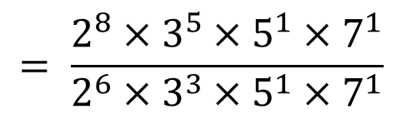

Example 1
$$= \frac{\frac{10!}{7!×3!}×\frac{9!}{6!×3!}}{\frac{8!}{7!×1!}×\frac{7!}{4!×3!}}$$
$$\frac{C_{7}^{10}×C_{6}^{9}}{C_{7}^{8}×C_{4}^{7}}$$
$$= \frac{10!}{7!×3!}×\frac{9!}{6!×3!}×\frac{7!×1!}{8!}×\frac{4!×3!}{7!}$$
分子
分母
$$= \frac{8×9×10}{3!}×\frac{7×8×9}{3!}×\frac{1!}{8}×\frac{3!}{5×6×7}$$
質因數分解
$$= \frac{2×2×2×3×3×2×5}{1×2×3}×\frac{7×2×2×2×3×3}{1×2×3}×\frac{1}{2×2×2}×\frac{1×2×3}{5×2×3×7}$$
$$= \frac{2^{8}×3^{5}×5^{1}×7^{1}}{2^{6}×3^{3}×5^{1}×7^{1}}$$
-1
質數 | 0 | 1 | 2 | 3 | 4 | 5 | 6 | 7 | 8 | 9..4999
次方 | 0 | 0 | 2 | 2 | 0 | 0 | 0 | 0 | 0 | 0
multable 質數表:
紀錄計算質數次方乘積
$$= 2^{2}×3^{2}×5^{0}×7^{0}$$
$$=36$$
(可以整除)

Slide 28
以 Example 2 為例說明計算方法

Slide 29

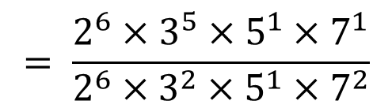
Example 2
$$= \frac{\frac{10!}{8!×2!}×\frac{9!}{6!×3!}}{\frac{8!}{6!×2!}×\frac{7!}{4!×3!}}$$
$$\frac{C_{8}^{10}×C_{6}^{9}}{C_{6}^{8}×C_{4}^{7}}$$
$$= \frac{10!}{8!×2!}×\frac{9!}{6!×3!}×\frac{6!×2!}{8!}×\frac{4!×3!}{7!}$$
分子
分母
$$= \frac{9×10}{2!}×\frac{7×8×9}{3!}×\frac{2!}{7×8}×\frac{3!}{5×6×7}$$
$$= \frac{3×3×2×5}{1×2}×\frac{7×2×2×2×3×3}{1×2×3}×\frac{1×2}{7×2×2×2}×\frac{1×2×3}{5×2×3×7}$$
$$= \frac{2^{6}×3^{5}×5^{1}×7^{1}}{2^{6}×3^{2}×5^{1}×7^{2}}$$
質數 | 0 | 1 | 2 | 3 | 4 | 5 | 6 | 7 | 8 | 9..4999
次方 | 0 | 0 | 0 | 3 | 0 | 0 | 0 | -1 | 0 | 0
multable 質數表:
紀錄計算質數次方乘積
$$= 2^{0}×3^{3}×5^{0}×7^{−1}$$
(出現指數負數,無法整除)

Slide 30
計算最後結果(數值)
從multable質數表計算結果
如果無法整除, 輸出: 0
如果結果數值超過100位數,則輸出: -1 ; 不然就把結果數值輸出

Slide 31
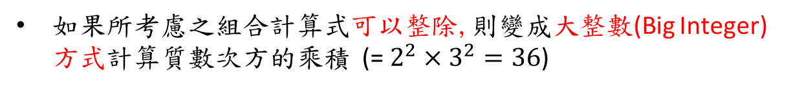
質數 | 0 | 1 | 2 | 3 | 4 | 5 | 6 | 7 | 8 | 9..4999
次方 | 0 | 0 | 2 | 2 | 0 | 0 | 0 | 0 | 0 | 0
multable 質數表:
紀錄計算質數次方成績
如果出現次方(指數)負數,所考慮之組合計算式無法整除
如果所考慮之組合計算式可以整除,則變成大整數(Big Integer)方式計算質數次方的乘積 (= $2^{2}×3^{2}=36$)
如果結果數值超過100位數,則輸出: -1 ; 不然就把結果數值輸出

Slide 32
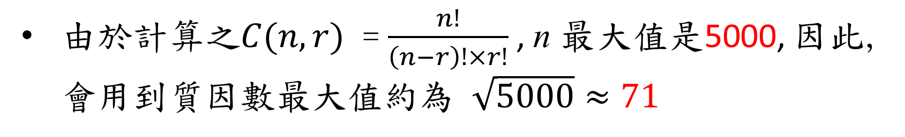
質因數分解
由$於計算之C(n,r)$ =$\frac{n!}{\left(n−r\right)!×r!}$, n 最大值是5000, 因此,會用到質因數最大值約為 $\sqrt{5000}≈71$
為方便做質因數分解, 先把小於等於71之質數先準備好
質數: 2,3,5,7,11,13,17,19,23,29,31,37,41,43,47,53,59,61,67,71

Slide 33
UVa 10329 Code (1/8)
#include<stdio.h>
void mul_c(int n,int r);
void div_c(int n,int r);
void lmul(int a[],int num);
const int prime[20] = {2,3,5,7,11,13,17,19,23,29,31,37,41,43,47,53,59,61,67,71}; // 小於等於71質數表
int multable[5000],top; // multable[50000]:存組合式子計算結果(質數次方乘積,multable[i]=j表示i的j次方)
// top:紀錄計算結果數值(大整數) 位數=4*(top+1)

Slide 34
int main()
{
int N,M,n,r,i,j,num,err;
int a[30]; // 存計算結果數值(大整數)
freopen("10329.in","r",stdin);
freopen("10329.out","w",stdout);
while(scanf("%d %d" ,&N,&M)!=EOF) {
for(i=0;i<5000;i++) multable[i] = 0;
err = 2; // err=2: 代表組合式可以整除,而且結果數值位數頂多100位數
top = 0;
a[0] = 1; // 起始化, 每個a[i]存4位數字
for(i=1;i<29;i++) a[i]=0;
for(i=0;i<N;i++) { // 處理組合式中分子項中每一C(n,r)
scanf("%d %d" ,&n,&r);
if(n!=0 && r!=0) mul_c(n,r); // 質因數分解,將結果記錄在multable[i]中 (i是質數)
}
for(i=0;i<M;i++) { // 處理組合式中分母項中每一C(n,r)
scanf("%d %d" ,&n,&r);
if(n!=0 && r!=0) div_c(n,r); // 質因數分解,將結果記錄在multable[i]中 (i是質數)
}
UVa 10329 Code (2/8)

Slide 35
for(i=2;i<5000;i++) {
if(multable[i] < 0) {err = 0; break; } // err=0: 代表組合式無法整除
}
if(err > 0) // 即err=2,代表組合式可以整除,而且結果數值位數頂多100位數
for(i=2;i<5000;i++) { // 計算出組合式結果數值(Big Integer)
for(j=multable[i] ; j>0 ; j--) { // 乘以i的j次方
lmul(a,i); // 計算a*i值
if(top>24) break; // 實際位數是4*(top+1), 如果top>24 即位數超過100
}
if(top>24) { err = -1; break; } // err=-1:即位數超過100
}
if(err>0) { // 即err=2,代表組合式可以整除,而且結果數值位數頂多100位數
printf(“%d” ,a[top]); // 列印結果數值
for(i=top-1;i>=0;i--) printf("%04d" ,a[i]);
} else printf(“%d” ,err); // 即err=-1,即位數超過100
printf("\n");
}
return 0;
}
UVa 10329 Code (3/8)

Slide 36
UVa 10329 Code (4/8)
void lmul(int a[],int num) // 陣列a值乘以num, 模擬大整數計算
{
int i,pre; // pre: 向左進位 (4位數)
pre = 0;
for(i=0;i<=top;i++) {
a[i] = a[i] * num + pre;
pre = a[i] / 10000;
a[i] = a[i] % 10000;
}
if(pre > 0) { a[i] = pre; top = i;}
else top = i-1;
}

Slide 37
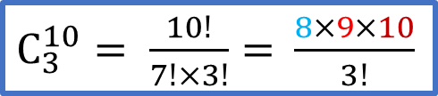
void mul_c(int n,int r) // 處理組合式中分子項中每一C(n,r)
{ //質因數分解,將結果記錄在multable[i]中 (i是質數)
int i,j,num;
i = (r>n/2) ? r+1 : n-r+1; //處理C(n,r)分子部分
for(; i<=n ;i++) { // 質因數分解i, i+1,...,n
num = i;
j=0; //質因數分解num
while(j<20) { // 從質數表陣列prime表中取出檢驗num中的質因數
if(num % prime[j] == 0) { // 發現質因數prime[j]
multable[prime[j]]++; // 在multable之prime[j]處加1
num /= prime[j]; // num中去除prime[j]因數
j=0; // 準備從質數表陣列prime表開頭找起
} else j++;
}
if(num!=0 && num != 1) multable[num]++; // 處理最後留下的質因數num
}
UVa 10329 Code (5/8)
$C_{3}^{10}= \frac{10!}{7!×3!}=$ $\frac{8×9×10}{3!}$

Slide 38
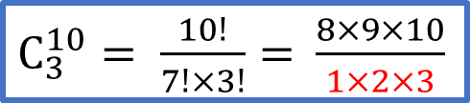
i = (r>n/2) ? n-r : r; //處理C(n,r)分母部分
for(;i>1;i--) { // 質因數分解i, i-1,...,2
num = i; //質因數分解num
j=0;
while(j<20) { // 從質數表陣列prime表中取出檢驗num中的質因數
if(num % prime[j] == 0) { // 發現質因數prime[j]
multable[prime[j]]--; // 在multable之prime[j]處減1
num /= prime[j]; // num中去除prime[j]因數
j=0; // 準備從質數表陣列prime表開頭找起
} else j++;
}
if(num!=0 && num != 1) multable[num]--; // 處理最後留下的質因數num
}
}
UVa 10329 Code (6/8)
$C_{3}^{10}= \frac{10!}{7!×3!}=$ $\frac{8×9×10}{1×2×3}$

Slide 39



void div_c(int n,int r) // 處理組合式中分母項中每一C(n,r)
{ //質因數分解,將結果記錄在multable[i]中 (i是質數)
int i,j,num;
i = (r>n/2) ? r+1 : n-r+1; //處理C(n,r)分子部分
for(; i<=n ;i++) { // 質因數分解i, i+1,...,n
num = i;
j=0; //質因數分解num
while(j<20) { // 從質數表陣列prime表中取出檢驗num中的質因數
if(num % prime[j] == 0) { // 發現質因數prime[j]
multable[prime[j]]--; // 在multable之prime[j]處減1
num /= prime[j]; // num中去除prime[j]因數
j=0; // 準備從質數表陣列prime表開頭找起
} else j++;
}
if(num!=0 && num != 1) multable[num]--; // 處理最後留下的質因數num
}
UVa 10329 Code (7/8)
$$\frac{1}{C_{3}^{7}}$$
$$= \frac{4!×3!}{7!}$$
$$=\frac{3!}{5×6×7}$$

Slide 40



UVa 10329 Code (8/8)
i = (r>n/2) ? n-r : r; //處理C(n,r)分母部分
for(;i>1;i--) { // 質因數分解i, i-1,...,2
num = i; //質因數分解num
j=0;
while(j<20) { // 從質數表陣列prime表中取出檢驗num中的質因數
if(num % prime[j] == 0) { // 發現質因數prime[j]
multable[prime[j]]++; // 在multable之prime[j]處加1
num /= prime[j]; // num中去除prime[j]因數
j=0; // 準備從質數表陣列prime表開頭找起
} else j++;
}
if(num!=0 && num != 1) multable[num]++; // 處理最後留下的質因數num
}
}
$$\frac{1}{C_{3}^{7}}$$
$$= \frac{4!×3!}{7!}$$
$$=\frac{1×2×3}{5×6×7}$$

